Slide 1
Disziplin im Unterricht- absolutes Muss oder ein Widerspruch in sich?
Individualisierung und Differenzierung der Schlüssel zum Erfolg?
Mag. Mairinger –Hebein Reinhild PH Diözese Linz

Slide 2
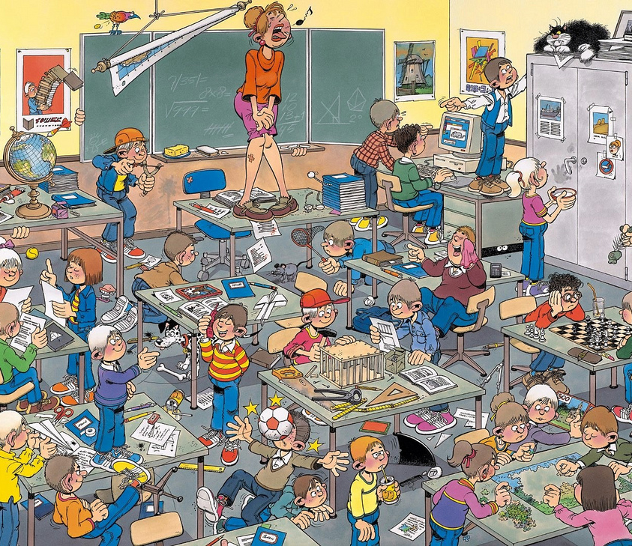
Wichtige Fragen
Wie verschaffe ich mir Respekt im Unterricht?
Wie meistere ich eskalierende Situationen im Unterricht?
Wie bringe ich Schüler/Innen zur Ruhe?
Wie kann ich sie am Einschlafen hindern?
Wie kann ich klassische Störenfriede bändigen?
…..
https://www.flickr.com/photos/brizzlebornandbred/9174374850

Slide 3
Beispiel 1
Schülerin Silvie 5. Klasse Gymnasium folgt ihrer GW Lehrerin, die sie erst seit kurzem kennt in den Computersaal. Dabei lässt sie auf den Stufen direkt hinter der Lehrkraft folgende Worte fallen:
„Frau Professor, wir wollen Sie hier eigentlich nicht , GW ist urfad!“

Slide 4
Beispiel 2:
Ein Schüler der 6. Klasse Gymnasium, der bereits des Öfteren durch coole Sprüche im Unterricht und durch seine Kleidung „Rapperlook“ aufgefallen war, rülpst lautstark während die Lehrkraft etwas erklärt und gerade an ihm vorbeigegangen war.

Slide 5
Beispiel 4
Martin ein Schüler der 2. Klasse Gymnasium springt während einer Gruppenarbeit zur Vorbereitung von Plakaten plötzlich wie wild von Tisch zu Tisch und bekritzelt jedes Plakat

Slide 6
Beispiel 5
Mehrere Burschen der 2. Klasse beschimpfen sich regelmäßig im Unterricht und korrigieren andere Mitschüler. Intelligenter zu sein als der andere ist ihnen wichtig. Dieser Wettstreit ist auch in den Pausen zu beobachten!

Slide 7
Beispiel 5
Ein Schüler der 7. Klasse fragt seine Lehrerin süffisant, ob sie bereits eine Begleitung für den Maturaball habe.

Slide 8
Beispiel 6:
Ein Schüler weigert sich Hausschuhe anzuziehen und legt die Füße demonstrativ auf den Tisch.

Slide 9
Beispiel 7:
Eine sonst sehr unauffällige und fleißige Schülerin weist plötzlich mehrere Fehlstunden auf und bittet sie nach einer Vokabelwiederholung nach Hause gehen zu dürfen, weil es ihr nicht gut geht.

Slide 10
Beispiel 8:
Schüler/Innen stellen sich gerade im Rahmen eines Bewerbungstrainings vor laufender Kamera vor. Dabei macht ein Mitschüler hinter dem Rücken der Lehrerin Grimassen und lacht den vortragenden Mitschüler aus.

Slide 11
Beispiel 9
Sie unterhalten sich mit einem Schüler gerade über dessen Leistungen am Lehrerpult. Ein anderer Schüler löscht in der Zwischenzeit die Tafel. Plötzlich beginnen beide Burschen zu raufen.

Slide 12
Beispiel 10
Ein Schüler (6.Klasse) äußert seine Meinung zur Flüchtlingspolitik und fordert, dass man auf Flüchtlingsboote im Mittelmeer schießen sollte. In der Klasse sitzt ein Mädchen, das in einem Schlepper LKW nach Österreich mit seiner Familie geflohen ist.

Slide 13
Beispiel 11
Eine Klasse ist kaum zu bändigen, die Schüler quatschen ständig und sind sehr unruhig. Es fällt Ihnen als Lehrer schwer mit dem Unterricht fortzufahren.
Das Gegenteil ist der Fall. Sie würden gerne mit Schüler/Innen ein spannendes Thema diskutieren, es kommt aber kaum eine Rückmeldung auf ihre Fragen.

Slide 14
Vorsätze, die im Umgang mit Schüler/Innen im Unterricht helfen können
persönliche Erwartungen festlegen, was das erwünschte Verhalten betrifft. Diese den Schüler/Innen auch mitteilen. Eventuell auch Erwartungen der Schüler/Innen gegenüberstellen - gemeinsame Vereinbarungen treffen
Sich genau überlegen: Welcher Typ bin ich? Wo liegen meine Grenzen des Erträglichen?- Welche Strategien passen zu mir?“
Störenfriede: in heiklen Fällen individuelles Gespräch suchen und Rest der Klasse beschäftigen, falls dies vertretbar ist oder in der Pause. Mit Schüler überschaubare Vereinbarungen treffen– kleine Ziele setzten – bei Erfolg VIEL LOBEN!!!!!!!!!
In heiklen Fällen überlegen, inwieweit es eigenständig möglich ist, hier etwas zu bewirken. Welche Hilfe, bzw. Ansprechpartner, kann ich zusätzlich organisieren?
Disziplin und vor allem Respekt einfordern--→ bei Erfolg VIEL LOB entgegenbringen und auch belohnen!!!!!!!!!!!!!!!!!!!!!

Slide 15
Praktische Tipps für den Unterricht
Zur Beruhigung
RUHE: → einzelne Schüler mit Namen ansprechen - nicht „Seid‘s bitte leise!“
Beruhigung der ganzen Klasse:
Energizer zur Förderung der Konzentration Quelle: s:www.smv.bw.schule.de/smv-spiele/spiele.pdf
Eher Schreibaufträge geben (AB ausfüllen, Reflexion statt Diskussion…), Recherche eher Einzelarbeit als Gruppen und Partnerarbeit
Beruhigung einzelner Schüler/Innen: einzelne Aufträge erteilen: bei Unterforderung Rätsel , Recherche ….., Ziel wichtige Beiträge ergänzen zum Unterricht!!!!!! Sollte nicht als Zusatzlast empfunden werden
ADHS Schüler: lieben immer den gleichen Ablauf , große Schwierigkeiten bei offenen Lernsequenzen→ Einzelaufträge zusammenstellen→ aber keine Strafe!!!!
Als Strafe: Protokollieren, kurzes Referat als HÜ, kannst du Wiederholen, was ich gesagt habe!!!

Slide 16
Praktische Tipps für den Unterricht
Zum Aufwachen
Energizer: Quelle: www.smv.bw.schule.de/smv-spiele/spiele.pdf
Eher offene Unterrichtssequenzen. Vielleicht mit Bewegung. (Schüler müssen sich positionieren im Raum! , wahr falsch- aufspringen oder klatschen…..)
Bei Diskussion Provozieren: heikle Aussagen in den Raum werfen, die möglichst Schüler/Innen selbst betreffen ( Wir schaffen im Buffet nun alle gesüßten Getränke ab nur noch Wasser erlaubt GW Thema: Wirtschaftspolitik, Interessenvertretungen) , oder einzelne Schüler/Innen direkt ansprechen und provozieren
Rätsel oder Wettbewerb (Weltkarte) 2 Reihen Land nennen, wer zuerst Land/ Stadt zeigen kann……
Konzentrationsfördernde Spiele

Slide 17
Energizer
Reiseführer
Alle Schüler stehen auf, Sie geben das Thema des Spiels vor, bspw. europäische Städte, nennen selbst eine, z. B. Rom, und rufen einen Schüler auf. Dieser muss nun eine Stadt nennen, die mit dem letzten Buchstaben der vorigen beginnt, bspw. Moskau. Die Schüler haben 5 Sekunden Zeit (zählen Sie mit den Fingern deutlich mit). Fällt jemandem kein Name ein, muss er sich setzen, darf vorher aber einen Mitschüler nennen, der mit einer neuen Stadt beginnt. Wiederholungen sind nicht erlaubt. (Variationen je nach Klassenstufe: Länder, Pflanzen, Tiere, …)
Star des Tages
Die Schüler gehen im Raum umher und begrüßen einander mit Handschlag. Sie selbst mischen sich unter die Gruppe, drücken einem Schüler besonders kräftig die Hand und zwinkern ihm zu. Damit ist er der Star des Tages und zwinkert nun seinerseits möglichst unauffällig jedem Mitschüler zu, dem er die Hand schüttelt. Nach einer kurzen Verzögerung (5 Sekunden) soll jeder vom Star des Tages begrüßte Mitspieler begeistert seine Freude ausdrücken (Jubeln etc.) und dann in Erstarrung stehen bleiben. Die Gehenden müssen raten, wer der Star des Tages ist. Rät ein Schüler falsch, muss er ebenfalls erstarren. Die Aufgabe für den Star ist es, möglichst viele Schüler zum Erstarren zu bringen, ohne erkannt zu werden.
Peng
Schüler stellen sich im Kreis auf. Nun zielt ein Schüler auf einen anderen Mitschüler und ruft laut Peng. Der gegenüberliegende Schüler duckt sich seine Nachbarn müssen sich zueinander drehen und auf den Gegenüber zielen. Wer zu langsam ist scheidet aus. Oft reagiert man falsch und schießt zurück anstatt sich zu ducken. Hier scheidet man auch aus. Die letzten 3 Schüler haben gewonnen.

Slide 18
Methoden zur Leistungsbeurteilung im GW Unterricht

Slide 19
Gesetzliche Rahmenbedingungen
Quelle: LSI Mag. Vormeyer UP Lehrgang 2017
Arten der Leistungsfeststellung laut- LBVO § 3
a) Feststellung der Mitarbeit der Schüler im Unterricht
b) mündliche Leistungsfestst. = mündliche Prüfungen / Übungen
c) schriftliche Leistungsfestst. = Schularbeiten, schriftliche Überprüfungen (Tests, Diktate)
d) praktische Leistungsfeststellungen
Es darf niemals nur eine Kategorie der LF als alleinige Grundlage zur Benotung herangezogen werden.

Slide 20
SchUG § 18 Abs
Leistungsfeststellungen jeglicher Art sollen
zu sachlich begründeter Selbsteinschätzung hinführen
so in den Unterricht eingebaut werden, dass alle
Schüler/innen Nutzen daraus ziehen können.
Daher keine Prüfungen außerhalb der Klasse oder in einer anderen Klasse, als leises Gespräch beim Katheder, am Gang , wenn die anderen Schüler/innen "irgendwie" beschäftigt werden.

Slide 21
Mitarbeit - LBVO § 4
umfasst den Gesamtbereich der Unterrichtsarbeit ... und:
a) in die Unterrichtsarbeit eingebundene mündliche, schriftliche, praktische und graphische Leistungen,
b) Leistungen im Zusammenhang mit der Sicherung des Unterrichtsertrages einschließlich der Bearbeitung von Hausübungen
c) Leistungen bei der Erarbeitung neuer Lehrstoffe,
d) Leistungen im Zusammenhang mit dem Erfassen und Verstehen von unterrichtlichen Sachverhalten,
e)Leistungen im Zusammenhang mit der Fähigkeit, Erarbeitetes richtig einzuordnen und anzuwenden. Alleinarbeit + Gruppen- und Partnerarbeit, wobei einzelne Leistungen nicht gesondert zu benoten sind.
Aufzeichnungen ... sind so oft und so eingehend vorzunehmen, wie dies für die Leistungsbeurteilung erforderlich ist.
Notes:
Quelle: LSI Mag. Vormeyer UP Lehrgang
2017

Slide 22
Mündliche Prüfungen - LBVO § 5
Auf Wunsch der SchülerInnen ... einmal im Semester eine mündliche Prüfung durchzuführen. Die Anmeldung ... hat so zeitgerecht zu erfolgen, dass die Durchführung der Prüfung möglich ist (rechtzeitige Bekanntgabe des Notenstandes!)
.. nur während der Unterrichtszeit ... und spätestens zwei Unterrichtstage vorher bekanntzugeben.
Dauer: Unterstufe max. 10 Min. / Oberstufe max. 15 Min.
Bei der Durchführung ... ist davon auszugehen, dass über Stoffgebiete, die in einem angemessenen Zeitraum vor der ... Prüfung durchgenommen wurden, eingehender geprüft werden kann, während über Stoffgebiete, die in einem weiter zurückliegenden Zeitpunkt behandelt wurden, sofern sie nicht für die Behandlung der betreffenden Prüfungsaufgabe Voraussetzung sind, nur übersichtsweise geprüft werden kann.

Slide 23
Mündliche Prüfungen - LBVO § 5 absolute
„No Goes“
"Prüfungsstoff ganzes Semester, ganzes Schuljahr
es gibt keine Entscheidungsprüfungen
du musst mindestens ein "Sehr gut" machen"
Wertungen während der Prüfung- „das hast du eh noch nie gekonnt", "das kannst du noch immer nicht?"  "gut", "sehr gut", "passt" – und dann am Ende ein "Nicht genügend„
die ganze Stunde prüfen
Prüfungs-Privatissimum, Prüfung am Gang, in anderer Klasse, im Cafe, ...
Unbedingt notwendig:
klare Auskünfte an SchülerInnen / Eltern, Prüfungsstoff genau abgrenzen
Auf Prüfungskultur achten
schaffbare" Anzahl von Leitfragen und Beispielen

Slide 24
Schriftliche Überprüfungen - LBVO § 8 Tests
umfassen ein in sich abgeschlossenes kleineres Stoffgebiet.
sind spätestens zwei Unterrichtstage vorher bekanntzugeben.
Arbeitszeit Unterstufe max. 15 Minuten – gesamt max. 30 Minuten
Arbeitszeit Oberstufe max. 20 Minuten – gesamt max. 50 Minuten
nicht nach drei schulfreien Tagen oder mehrtägigen Schulveranstaltungen
nicht gleichzeitig mit Schularbeit, bzw. anderen schriftlichen Überprfg.
TESTS dürfen nur durchgeführt werden, wenn die Mitarbeit für eine sichere Leistungsbeurteilung nicht ausreicht. Es ist nicht zulässig, auf schriftliche Mitarbeitsfeststellungen („verdeckte Tests“) auszuweichen und diese dann wie Tests zu beurteilen. Die beiden Arbeitsformen (Mitarbeitsfeststellungen und schriftliche Überprüfungen) unterscheiden sich auch inhaltlich. Während Tests ein in sich abgeschlossenes kleines Stoffgebiet zum Gegenstand haben, können schriftliche Mitarbeitsfeststellungen allein aus zeitlichen Gründen ein Stoffgebiet nicht umfassend, sondern lediglich punktuell behandeln.

Slide 25
Schriftliche Überprüfungen der Mitarbeit
Mitarbeitsfeststellungen und schriftliche Überprüfungen (Tests) unterscheiden sich auch inhaltlich. Während Tests ein in sich abgeschlossenes kleines Stoffgebiet zum Gegenstand haben, können schriftliche Mitarbeitsfeststellungen allein aus zeitlichen Gründen ein Stoffgebiet nicht umfassend, sondern lediglich punktuell behandeln.
punktuell" = Lehrstoff der letzten beiden Unterrichtsstunden
max. 2 Fragestellungen
"zeitlich" = max. 5 Minuten

Slide 26
Beurteilung – Grundsätze + "Hilfsmittel"
Wahl der verwendeten Hilfsmittel (Punkte, Prozente, Raster, ...) obliegt der Lehrkraft
Festlegung der "Grenzen" für einzelne Noten obliegt der Lehrkraft (es gibt keine Richtlinien für %- oder Punktegrenzen)
Beurteilungskriterien müssen im Vorfeld am Beginn der Schuljahres bekannt gegeben werden.
Absolute "No-Goes": Begründung einer Gesamtnote durch Angabe von Punkten, Prozenten, ... Immer genaue Begründung über Leistungsverlauf, und erworbene bzw. fehlende Kompetenzen anführen. Auf sachliche Begründung achten, auf Fakten beziehen.
Künftig in der neuen Oberstufe NOVI/NOST(6.-8. Klasse Gymnasium) muss der Schüler nur jene Kompetenzen nachholen, die er nicht positiv während des Semesters abschließen konnte. Daher genaue Aufzeichnungen über den Erwerb einzelner Kompetenzen aus dem Lehrplan führen. Engagement alleine reicht nicht aus um positiv zu sein auch keine Kompensation mehr möglich! Jede einzelne Kompetenz muss positiv abgeschlossen werden.
Im Falle eines Nicht genügend „rechtzeitig“ Frühwarnung und beratendes Gespräch mit Eltern samt Fördermaßnahmen führen.

Slide 27
TIPPS FÜR DAS ERSTELLEN VON TESTS
Klare deutliche Ausdrucksweise – Ziel und Anforderung sollte klar sein, je konkreter desto leichter verständlich für den Schüler!
Nicht: Warum bekommen Österreichs Frauen immer weniger Kinder?
Besser: Nenne 4 Gründe für den Geburtenrückgang der letzten 2 Jahrzehnte! (Auf erarbeitete Inhalte des Unterrichts Bezug nehmen)
auf Operatoren achten
unterschiedliche Anforderungsniveaus berücksichtigen: Reproduktion-Transfer-Reflexion
Auch praktische Aufgaben wie Interpretation von Tabellen, Karikaturen, Grafiken Bildern etc. einbauen.
Namen der Schülerin, Datum , Test , Name des Lehrers anführen
Auf faire Punkteverteilung achten: Nicht Reproduktion am höchsten bewerten!
Höhere Punkteausgangslage schafft mehr Spielraum!
Ideale Vorbereitung für den Test: Checkliste zum abhaken. zB: Ich kann Ursachen für Arbeitslosigkeit aufzählen. Ich kann den Begriff saisonale Arbeitslosigkeit erklären…….., Ich kann Vorurteile gegenüber Arbeitslosen entkräften…..

Slide 28
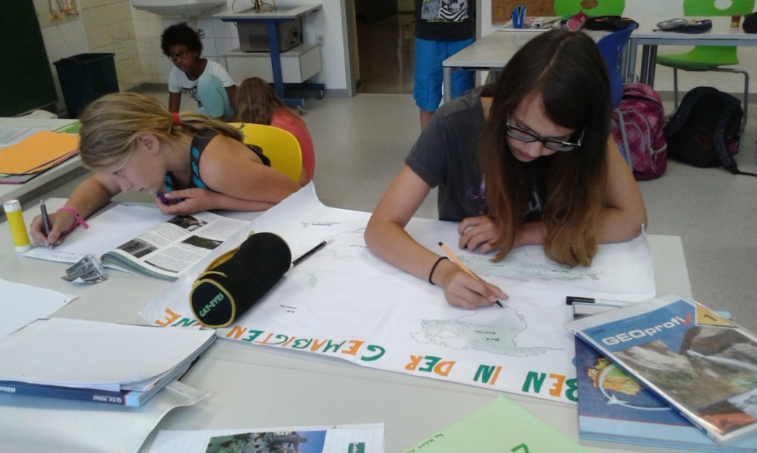
Alternative Beurteilungsmethoden in GW für mehr Individualisierung und Differenzierung (Kooperativer oder individueller Lernnachweis)
Graffitti: Kapitel Wiederholung: zB Stadttypen
Je ein Plakat steht für einen Stadttyp: in 4 Segmente unterteilt (Aufbau, Sehenswürdigkeiten, Verhaltensempfehlungen, Probleme)
Schüler notieren in Gruppen alles, was sie sich zu den einzelnen Bereichen gemerkt haben. Dann wird rotiert, bis man wieder beim Ausgangsplakat angelangt ist. Schüler diskutieren und ergänzen Inhalte, fragen nach falls sie unsicher sind. Am Ende wird Ergebnis nochmals präsentiert
Auch mit Fragen möglich! Jedes Plakat bekommt eine Frage!!!
Lehrer beobachtet Schüler und kann sich Notizen machen! Bzw bewertet Abschlusspräsentation

Slide 29
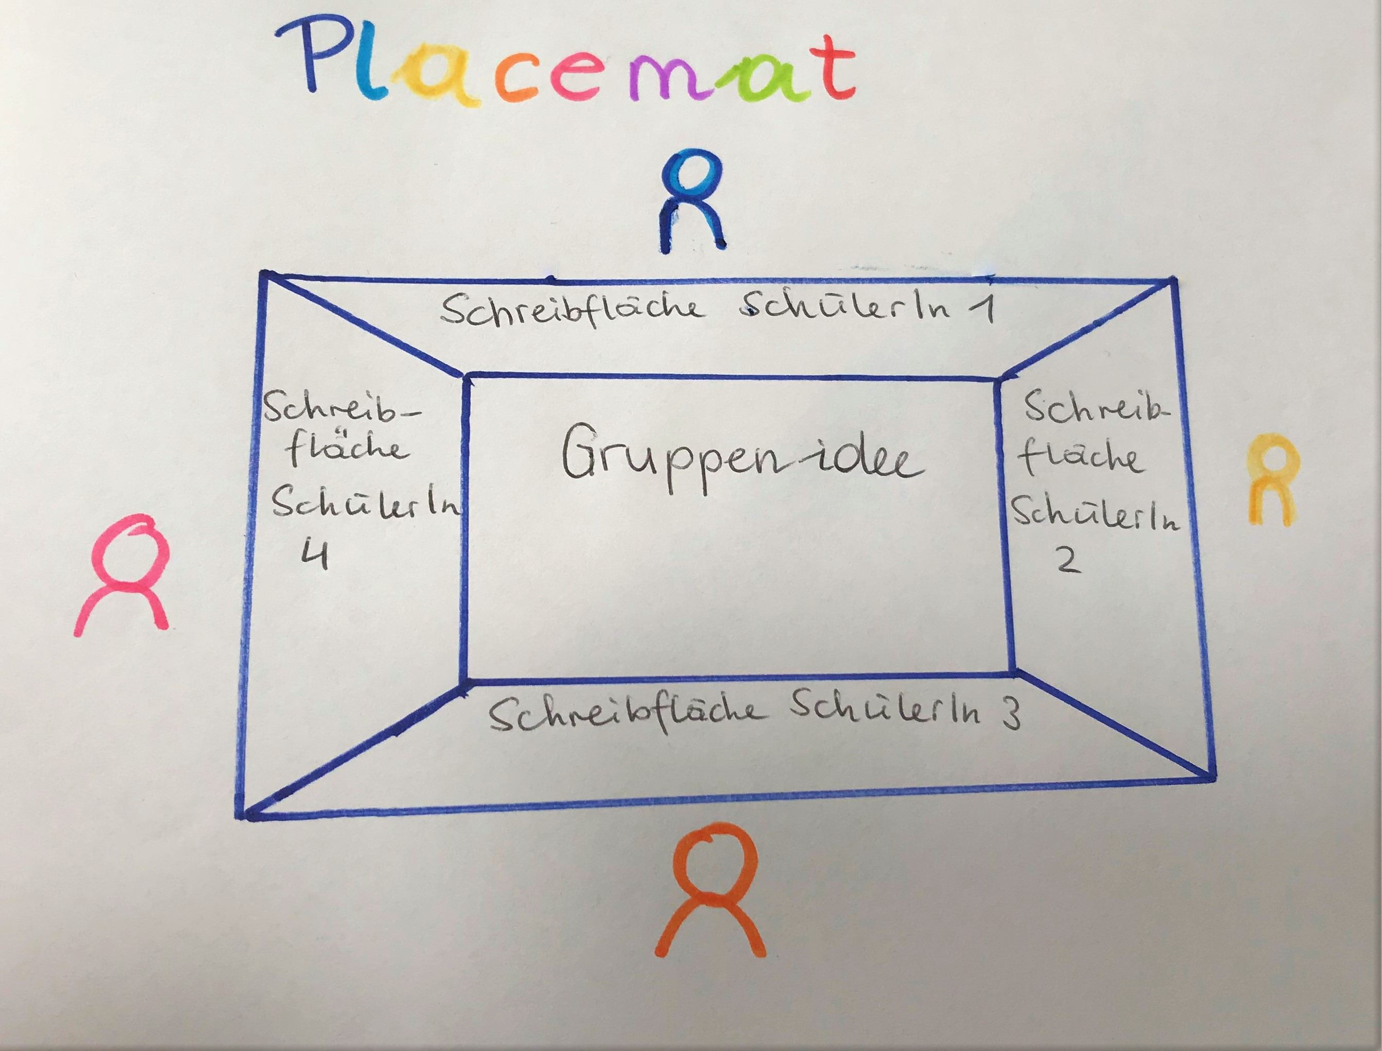
Placement
Schüler arbeiten in Gruppen zu 4 Fragen, die auf einem Plakat (in 4 Segmente unterteilt) geschrieben und deren Antworten in ihrem Schreibbereich festgehalten werden. Danach tauschen sich die Schüler aus.

Slide 30
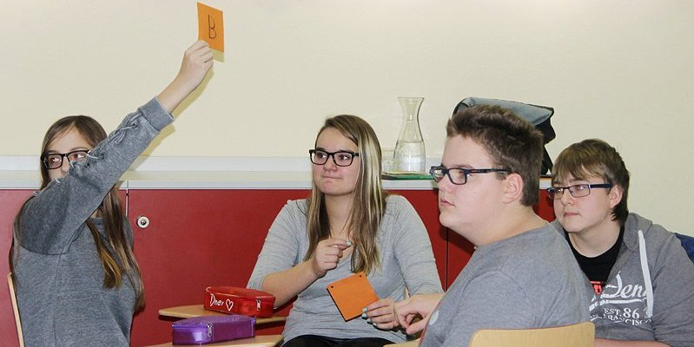
Millionenshow/ Kahoot
Schüler gestalten zu einem Kapitel in 4 Gruppen Testfragen nach dem Millionenshowprinzip.
Anschließend wird gespielt! Schüler halten jeweils Kärtchen(A,B,C,D) zur Beantwortung hoch
Schüler erstellen Quiz auf Kahoot

Slide 31

Fischbowl
Schüler stehen im Kreis. 2 Stehen in der Mitte und tauschen sich zu einer offenen Frage aus. Wenn sie nicht mehr weiter wissen springt ein anderer Schüler ein! So können Lerninhalte nochmals gefestigt werden!
https://pixabay.com/de/sch%C3%BCssel-fisch-goldfisch-tank-161409/

Slide 32
Begriffsschlange
Zum Wiederholen des gesamten Jahresstoffs. Der Lehrer erklärt einen bereits behandelten Begriff und beendet seine Erklärung mit einem neuen Begriff. Dieser muss nun von einem Schüler erklärt werden. Dieser muss wiederum seine Erklärung beenden mit einem neuen Begriff, der nun von einem anderen Schüler zu erklären ist usw. Man kann dies auch als Partnerarbeit machen lassen. Ein Satz zur Erklärung genügt!

Slide 33

Kritische Reflexion statt Test
Schüler verfassen einen schriftlichen Kommentar zu einer bestimmten Problemstellung, die im Unterricht behandelt wurde zB: Wie könnte deiner Meinung nach eine Lösung für das Mikroplastikproblem aussehen? Wer sind deiner Meinung nach die Hauptverantwortlichen dieser Misere? Wärst du bereit, auf Plastik in deinem Alltag zu verzichten? Was haltest du von einem Petflaschenverbot an unserer Schule? Usw. (Leitfragen sind wichtig)
Ideal als Ergänzung zu Podiumsdiskussion (als HÜ oder in der Stunde möglich) Darf aber nicht als Test tituliert werden!!!!!!!!
https://pixabay.com/de/meeresschildkr%C3%B6te-gr%C3%BCne-schildkr%C3%B6te-3322226/

Slide 34

Recherche-statt Stundenwiederholung
Ein Schüler recherchiert in renommierten Printmedien einen aktuellen Zeitungsbericht zum im Unterricht gerade behandeltem Thema und präsentiert diesen am Anfang der Stunde: zB: Wirtschaftsstandort Österreich - aktuell neues VOESTWERK Kapfenberg Standotrvorteile (Dauer 5 Min)
Kapfenberg
15.01.2018 16:15
Startschuss für den Bau des neuen Edelstahlwerks
Es wird eine Riesen-Baustelle: Die Voestalpine errichtet in Kapfenberg bis Ende 2021 ein neues Edelstahlwerk, es wird das bestehende Werk ersetzen. Die Vorbereitungsarbeiten laufen bereits (erste Grabungen usw.), der offizielle Spatenstich erfolgt dann am 24. April. Das Werk sichert 3000 Arbeitsplätze

Slide 35
Portfolio
Individuelles Arbeiten an einem bestimmten Thema Schüler sollte möglichst viel Freiheit bei Schwerpunktsetzung haben
zB Gentrifikation
Stadt selbst wählen, neben diversen Leitfragen sich selbst Forschungsfragen min 3. überlegen
Auf Form achten ( Titelblatt, Inhaltsverzeichnis, Leitfragen, Forschungsfragen, Reflexion (Warum Thema gewählt, was war spannend, was weniger, evt. neue Erkenntnisse oder Fragen,……)

Slide 36
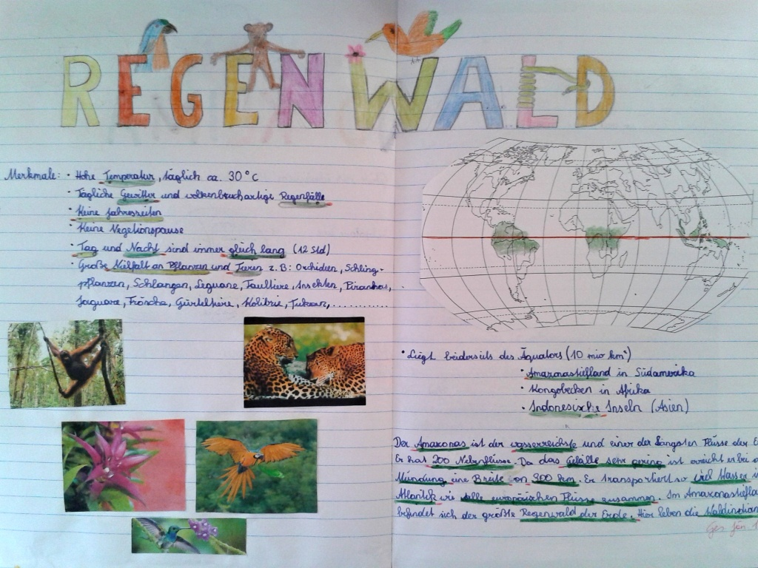
Zeitungsartikel gestalten
zB Schüler sollen 2 Doppelseiten im Heft zum Thema Regenwald gestalten. Ziel ist es, einen Artikel für eine Zeitschrift zu verfassen. Inkl. Bildern und Grafiken. Neben Leitfragen sollen die Schüler/Innen aber auch die Möglichkeit haben, persönliche Forschungsfragen zu erarbeiten und einzubringen.

Slide 37
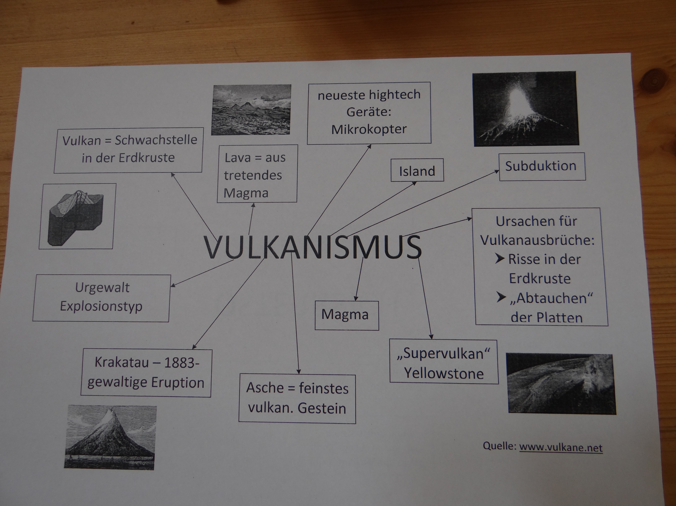
Gedächtnislandkarte
Begriff aufschreiben. Zu jedem Buchstaben nun einen Satz mit passenden Wissensinhalten formulieren.

Slide 38
Visualisierungshilfen als Lernnachweis
Mindmap
Memoflip
Strukturbaum
Verlaufsschemata /Zeitleiste /Zug
Main Idea Map
Grafiz

Slide 39
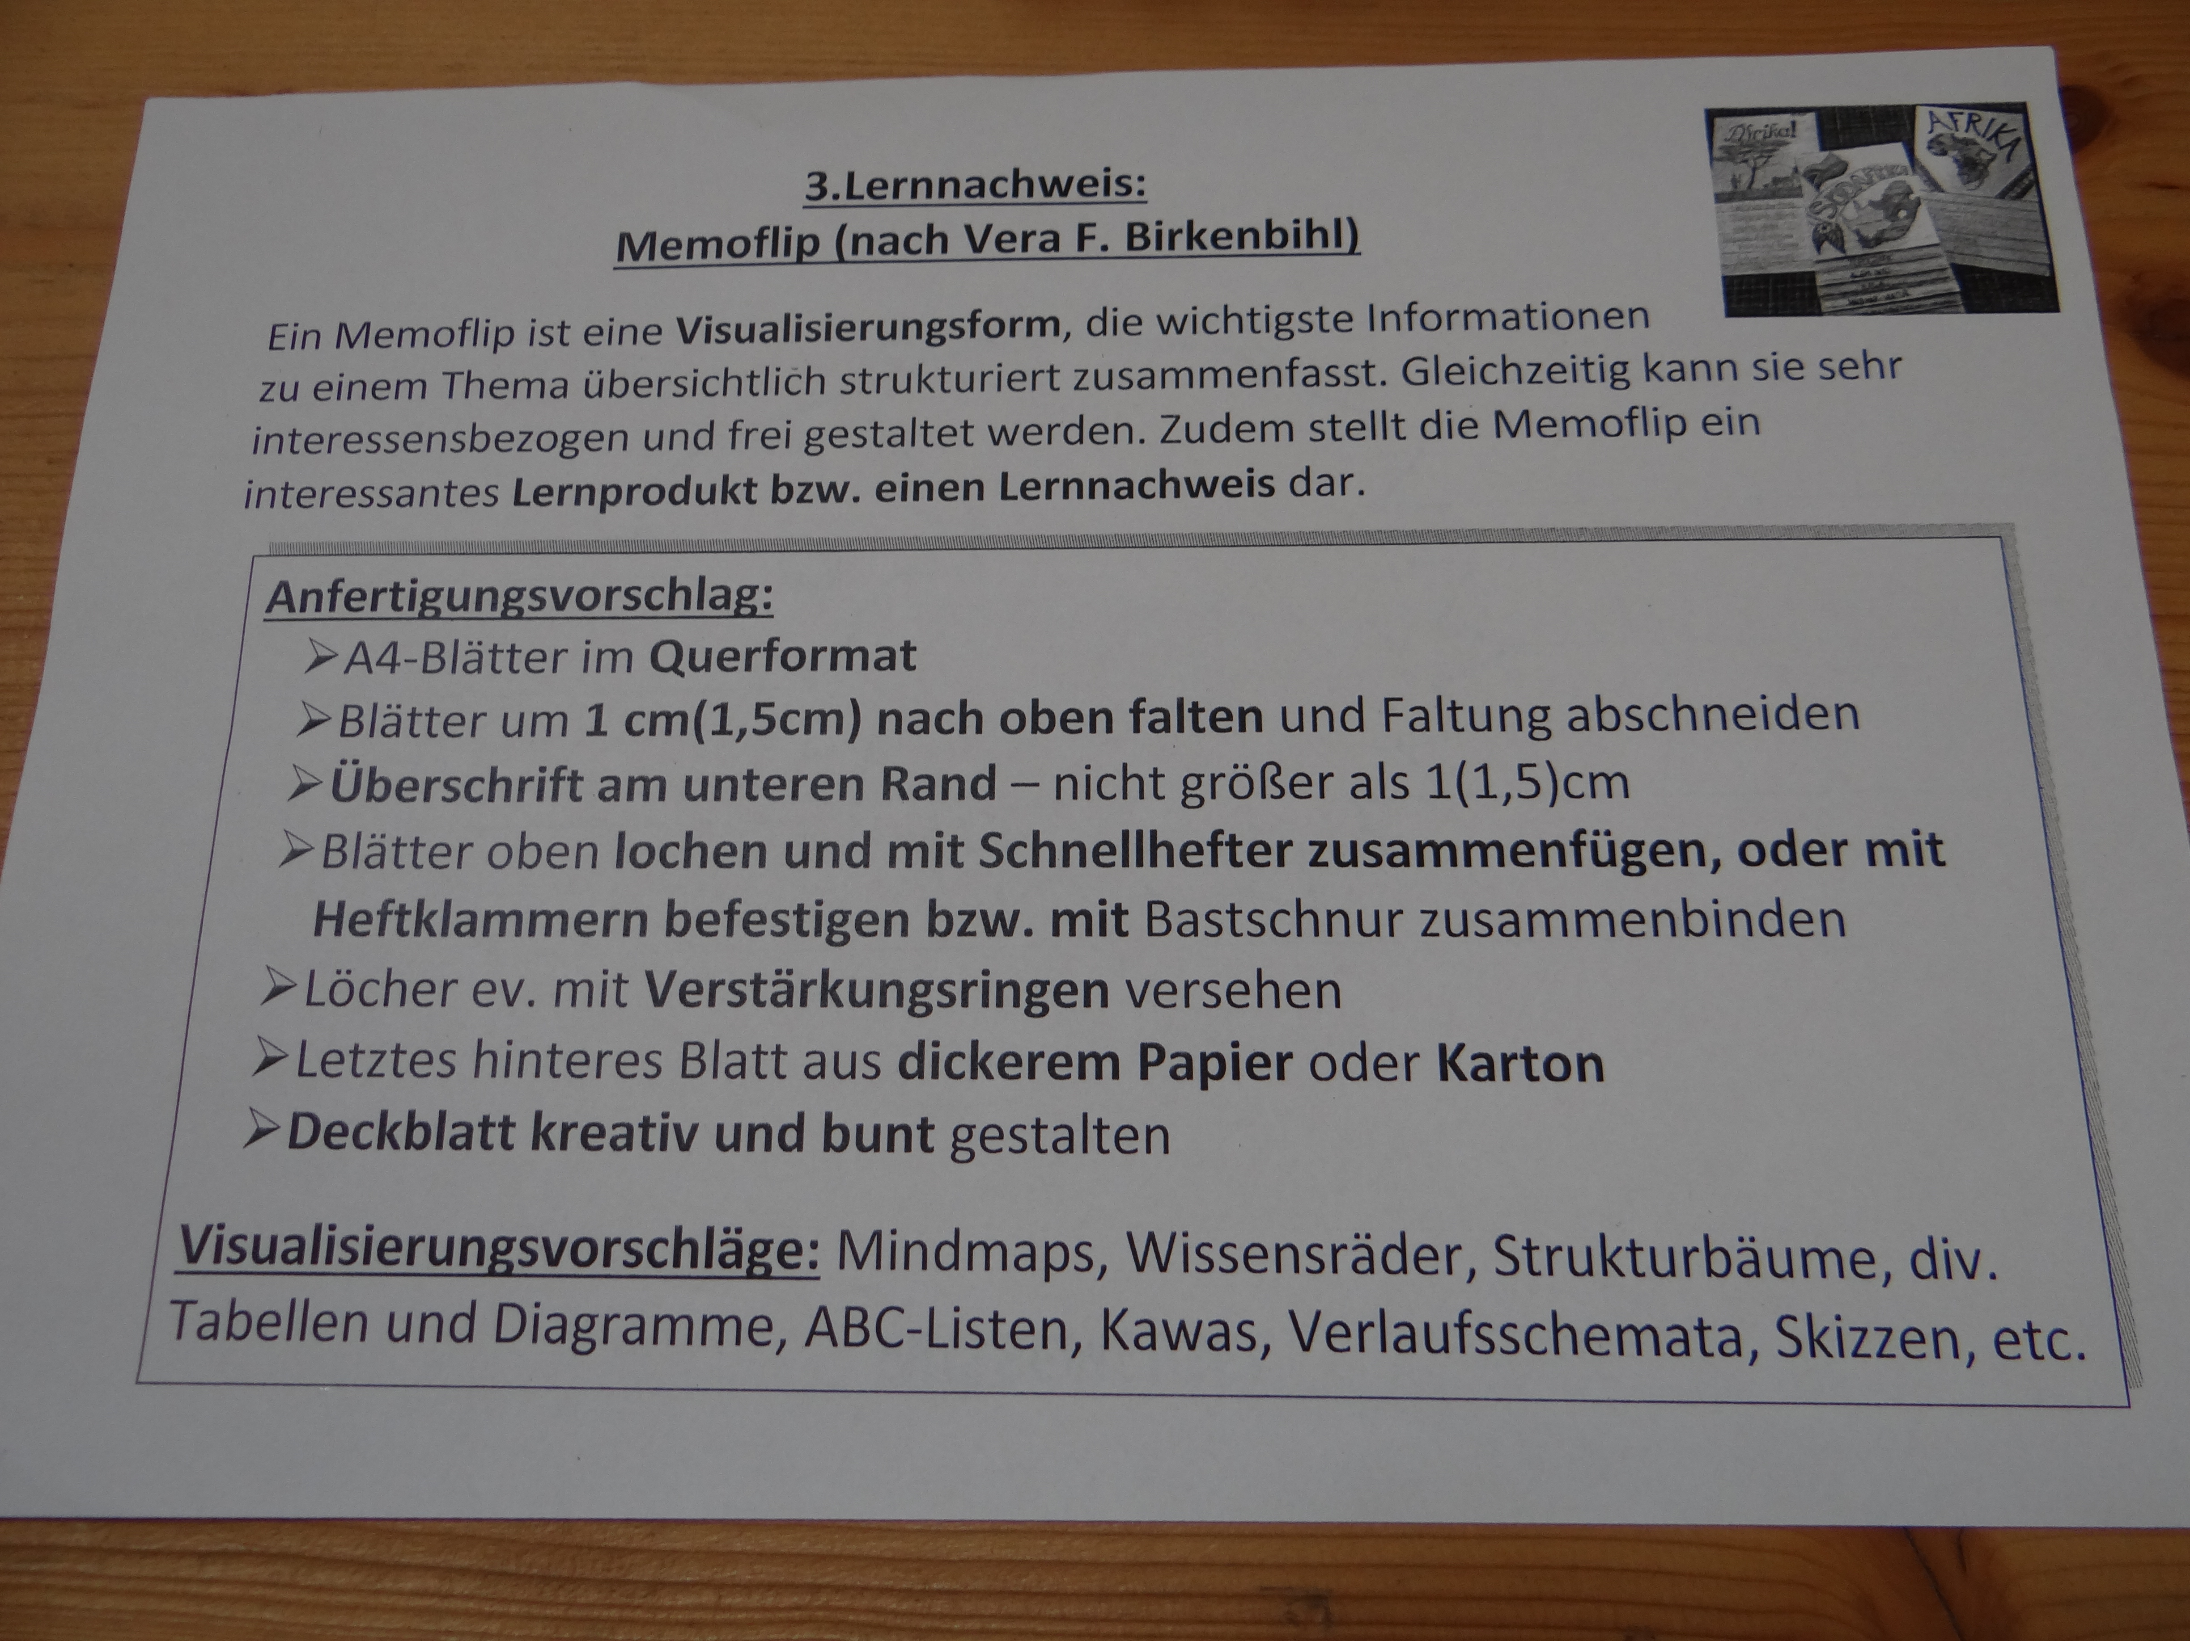
Memoflip

Slide 40
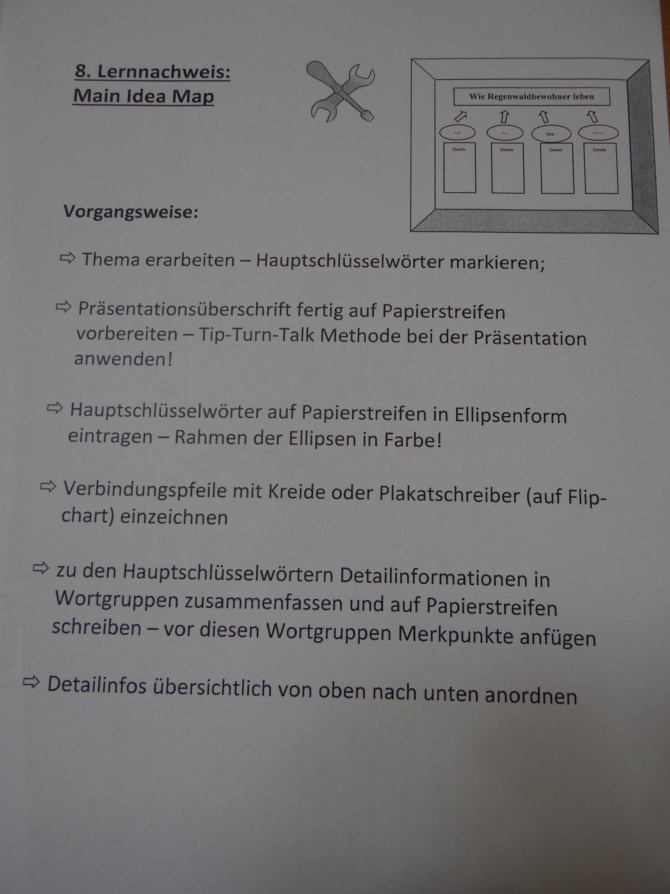
Main Idea Map ideal um komplexe Texte zu erschließen

Slide 41
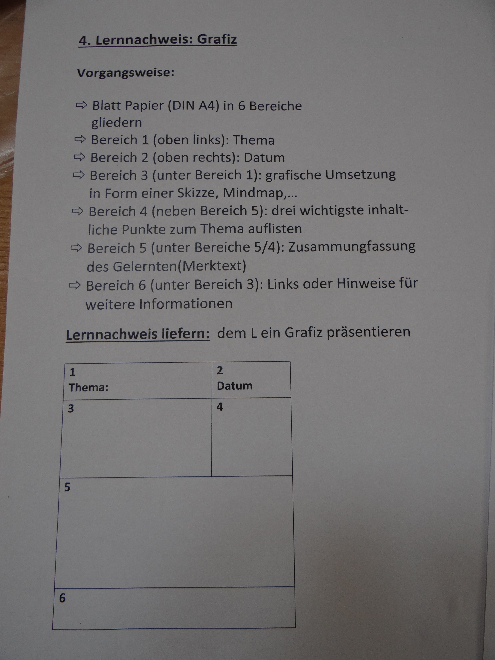
Lernnachweis
GRAFIZ

